Slide 1
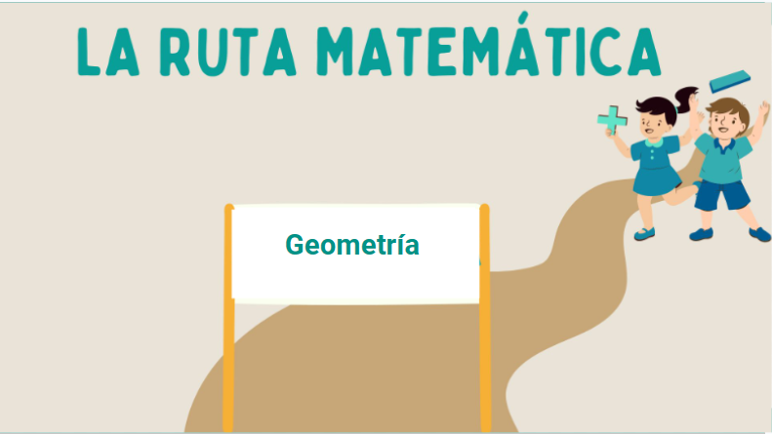


LA RUTA MATEMÁTICA
GEOMETRÍA 2D
(agregar dibujos)

Slide 2
IMPORTANTE: Información sólo para tutor/a
PLANIFICACIÓN TUTORÍA
Propósito: Sintetizar y consolidar los conceptos clave del eje de geometría.
Objetivos de la Clase
1. Recordar y resumir lo estudiado en las sesiones de Geometría 2D.
Conceptos Clave
1. Todos los conceptos revisados hasta el momento en cada sesión.

Slide 3
IMPORTANTE: Información sólo para tutor/a
PLANIFICACIÓN TUTORÍA
Consejos para realizar la sesión
En esta sesión se revisará cada uno de los conceptos vistos anteriormente. Es por ello que debes estudiar con antelación la presentación para recordar lo necesario y así explicarle a tu estudiante adecuadamente lo que han aprendieron.
Si estimas pertinente, podrías preguntarle a tu estudiante qué es lo que menos ha entendido en las sesiones de aprendizaje. En función de eso puedes dedicarle más tiempo a ese contenido, incluso si significa no repasar otras cosas.

Slide 4
IMPORTANTE: Información sólo para tutor/a
PLANIFICACIÓN TUTORÍA
Para Complementar
Haz que para la siguiente sesión tu estudiante tenga listo un resumen de cada
contenido revisado. Recalcar la importancia que sea capaz de poner en sus palabras el conocimiento adquirido.
Preguntas de Cierre
1. ¿Qué fue lo que más te gustó?
2. ¿Qué fue lo que más te costó?
3. ¿Qué estrategias aplicaste para entender cada uno de los conceptos de la ruta?

Slide 5
SESIÓN 15

Slide 6
Qué evalúa el MINEDUC (información para TUTOR/A)
Todos los OA vistos hasta el momento

Slide 7
✨Objetivos de hoy✨
Recordar y resumir lo visto en las sesiones de Geometría2D
Notes:
NOTAS PARA TUTOR/A
Esta clase retomará los temas más importantes vistos en cada sesión. Se espera que el pupilo pueda responder de manera relativamente fácil a las preguntas que se harán recordando cada tópico.
Independiente de lo anterior, pedirle que de esta sesión haga un apunte resumido sobre cada tema

Slide 8
¿Qué dijimos sobre la longitud?
La longitud es el espacio que hay entre dos puntos, o sea la distancia que hay entre ellas
¿Y cómo las medimos?
¡Con unidades de medida! ¿Cuáles?
Milímetro
Centímetro
Metro
Kilómetro
¿Qué relación tenían?
Milímetro
Centímetro
Kilómetro
Metro
¡Todas son referenciadas al metro!

Slide 9
¿Cuáles eran las relaciones con el metro?
1 metro = 1000 milímetros
1 cm = 10 mm
1 metro = 100 centímetros
1.000 metro = 1 kilómetro

Slide 10
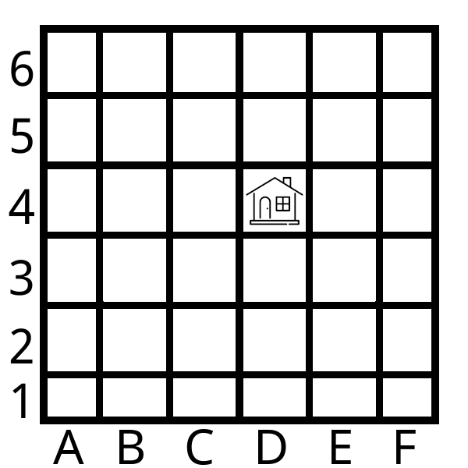
¿Qué hacíamos para identificar puntos en un plano?
¡Utilizábamos un plano cuadriculado!
¿Y qué otra cosa?
¡Coordenadas!

Slide 11
Coordenadas… ¿qué eran?
Nos dicen la locación de objetos o puntos en un plano
Para indicar coordenadas:
1° Buscamos el valor del eje horizontal 🡪 D
2° Buscamos el valor del eje vertical 🡪 4
3° Los juntamos en un “par ordenado” 🡪 (D,4)
(D, 4)

Slide 12
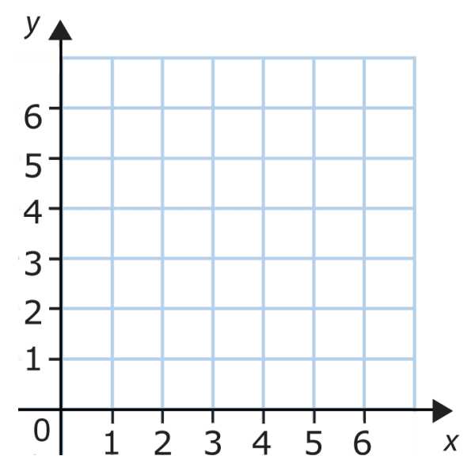
Pero también había otra cosa…
¡Un plano cartesiano!

Slide 13
Plano Cartesiano… ¿qué era?
Matemáticamente, en vez de utilizar un Plano Cuadriculado para localizar objetos, usamos el Plano Cartesiano
Horizontal (eje X)
Vertical (eje Y)
Se cruzan en el Origen
Tiene 2 ejes
El par ordenado se escribe (X, Y):
1° La coordenada horizontal (X)
2° La coordenada vertical (Y)
Origen
(0, 0)

Slide 14
¿Qué es esto?
¡Un ángulo!

Slide 15
¿Qué es un ángulo?
Un ángulo es la región del plano
limitada por dos segmentos
que se cortan en un punto (vértice).

Slide 16
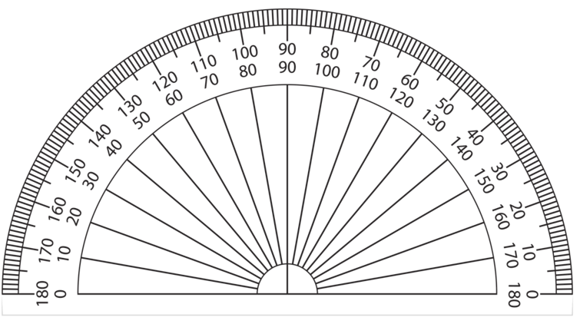
¿Cómo podíamos medirlo?
¡Con un transportador!
Divido en 180 partes
Cada división
Mide 1°

Slide 17

¿Recuerdas cómo medirlos?
Miguel realiza un tiro con la dirección que se muestra
¿Cómo medimos el ángulo de lanzamiento?
1° Desde el punto de lanzamiento,
traza una línea horizontal
2° Ubica el centro del transportador en el vértice
3° Alinea el 0° con la línea horizontal
4° Desde los 0° “sube” hasta donde indica la dirección
5° La punta indica el ángulo ¿cuánto mide?

Slide 18
¿Cómo los clasificábamos?
La clasificación se hace según la apertura entre la intersección
Ángulo Agudo
Ángulo Recto
Ángulo Obtuso
Ángulo Extendido
Mide entre 0° y 90°
Mide
90°
Mide entre
90° y 180°
Mide
180°

Slide 19

¿Y cómo era su construcción?
Construyamos el ángulo de 40° del lanzamiento de Miguel
2° Ubicamos el centro del transportador en el vértice y el 0° con la punta del rayo
3° Marca el ángulo deseado
4° Traza otro rayo apuntando al punto
¡Listo!

Slide 20
¿Recuerdas lo que era una recta?
La recta o línea recta es una línea que se extiende por el plano
Por otro lado, el rayo como vimos la clase pasada, es una línea con punto inicial
pero sin punto final

Slide 21
¿Qué tipos había?
Rectas paralelas (//):
Rectas perpendiculares (⊥):
1° Mantienen entre sí la misma distancia
1° Se intersecan en un punto
2° Nunca se intersecan
2° El cruce lo hacen en 90°

Slide 22

¿Qué pasaba con cada lado de una mariposa?
¡Era simétrico! … ¿respecto a qué?
¡A un eje de simetría!

Slide 23
Eje de simetría
Un eje de simetría es una línea invisible que puedes dibujar a través de una figura.
Cuando dibujas esta línea, la figura se divide en dos partes que son como imágenes en un espejo, una reflejando a la otra.
O sea cada parte es exactamente igual y están a la misma distancia de la línea.

Slide 24

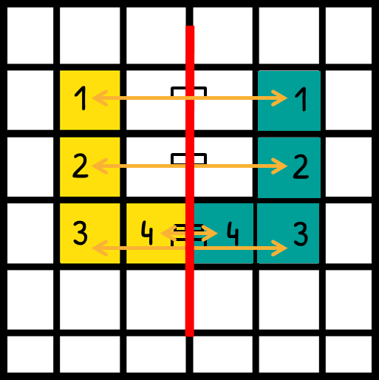
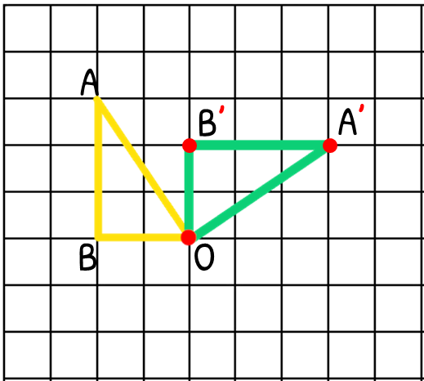
¿Qué era una transformación isométrica?
¡Transformaciones que no alteran la forma de la figura!
¿Cuáles eran?
Traslación
Reflexión
Rotación
1° La distancia respecto al eje de simetría es la misma
2° La recta que une los puntos es perpendicular al eje de simetría
1° Se hace respecto a un cierto punto
(centro o punto de rotación)
2° Se hace según un cierto ángulo
Una traslación cambia la posición de una figura según una dirección y un sentido determinado.

Slide 25
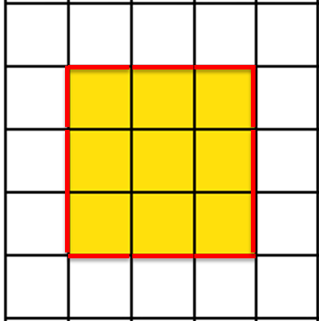
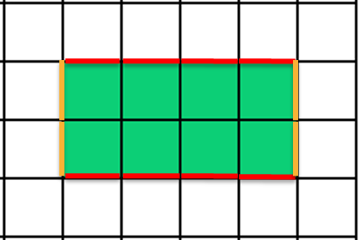
Ahora con las figuras…
¿Qué es el perímetro?
La medida de su contorno.
¿Qué pasaba con estas figuras?
Cuadrado
Rectángulo
¡Todos sus lados son iguales!
¡Sus lados paralelos son iguales!

Slide 26

¿Qué hay de su interior? ¿Qué era la superficie?
Se puede definir como todo lo interior dado por los límites de la figura.
¿Cómo lo medimos?
¡Con el área!
¿Y con qué unidades lo hacemos?
¡Con unidades cuadráticas como cm², m², km², entre otras!

Slide 27
¿Cómo se calculaba el área de estas figuras?
Cuadrado
Rectángulo
¡Largo por Ancho!

Slide 28

¿Y cómo lo hacemos para el triángulo?
h
h
h
b
b
b

Slide 29
Y esta figura, ¿por qué le decíamos paralelógramo?
¡Porque los lados opuestos son paralelos!

Slide 30
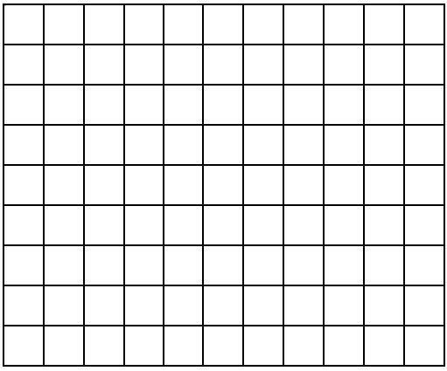
¿Y para calcular el área qué hacíamos?
¡Dividamos por figuras conocidas!
h
b

Slide 31
¿Y para calcular el área qué hacíamos?
¡Dividamos por figuras conocidas!
h
b

Slide 32
¿Y para calcular el área qué hacíamos?
¡Dividamos por figuras conocidas!
¿Qué es eso?
¡Un rectángulo!
¿Y cómo se calcula su área?
¡Ancho por largo!
h
b

Slide 33

¿Y para calcular el área qué hacíamos?
¡Dividamos por figuras conocidas!
h
b

Slide 34
¿Cómo se llamaba esta última figura?
¡Se llama Trapecio!
¿Ves cómo está formada?

Slide 35


¿Cómo calculábamos su área?
¡Dividiendo con figuras conocidas!

Slide 36

¿Cómo era el otro método?
a
b
h
b
a
Trapecio “imaginario”
Base

Slide 37

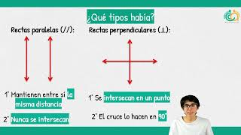
¡Resumen de hoy!

Slide 38

¡Ahora es tu turno!
Preguntas conceptuales:
1) ¿Qué es el perímetro?
2) ¿Cómo calculamos el perímetro?
3) ¿Qué unidad de medida podemos usar para el perímetro?
4) ¿Cuáles son tipos de ángulos?
5) ¿Cuánto mide un ángulo obtuso?
6) ¿Qué caracteriza a las rectas paralelas?
7) ¿Qué caracteriza a una Rotación?
RESPONDER ACÁ:
https://forms.gle/HKEqrVT1zDiiTDoC6
Notes:
NOTAS PARA TUTOR/A

Slide 39
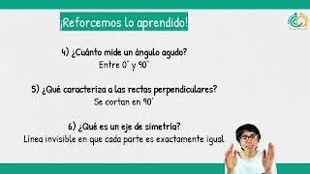
¡Reforcemos lo aprendido!

